Slide 1


第六章 非线性规划
非线性规划
Non-linear Programming

Slide 2
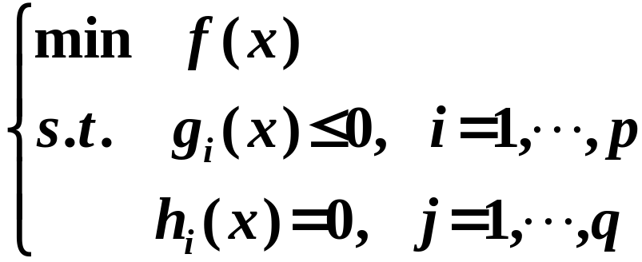
1、非线性规划模型：
数学规划模型的一般形式：
其中,x=(x₁ ,x₂,… x_{n})^{T}，f(x),g_{i}(x),h_{j}(x)为x的实值函数
简记为MP(Mathematical Programming)
前一页
后一页
退 出

Slide 3
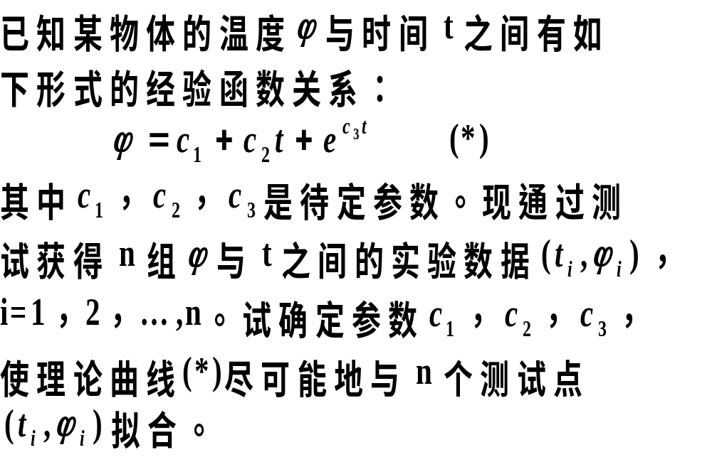
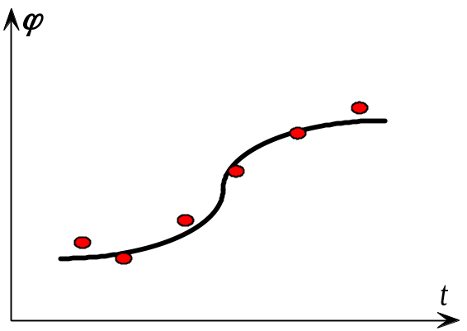
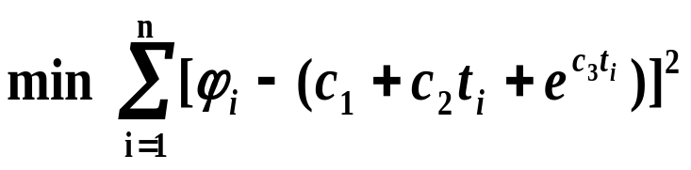
非线性规划问题
例1 曲线的最优拟合问题

Slide 4
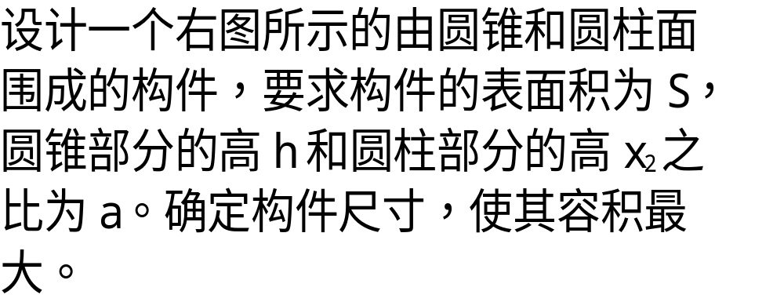
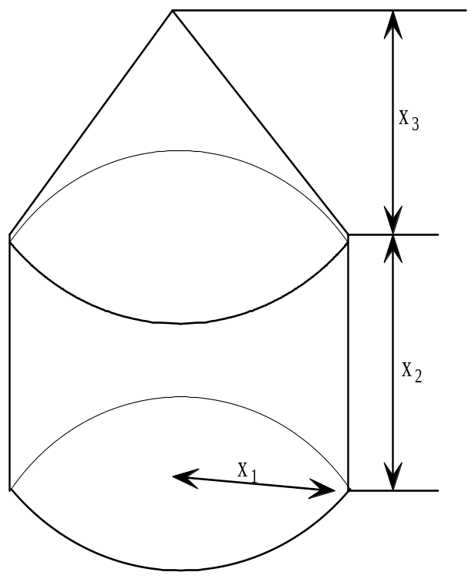
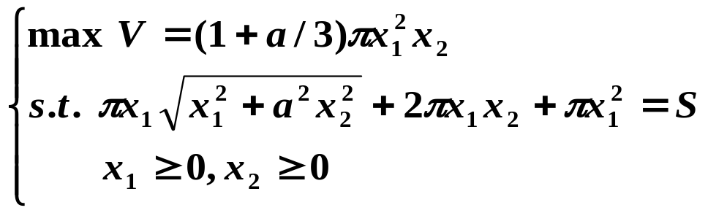
例2 构件容积问题

Slide 5
2、非线性规划方法概述
微分学方法的局限性：
实际的问题中，函数可能是不连续或者不可微的。
需要解复杂的方程组。
实际的问题可能含有不等式约束，微分学方法不易处理。
前一页
后一页
退 出

Slide 6
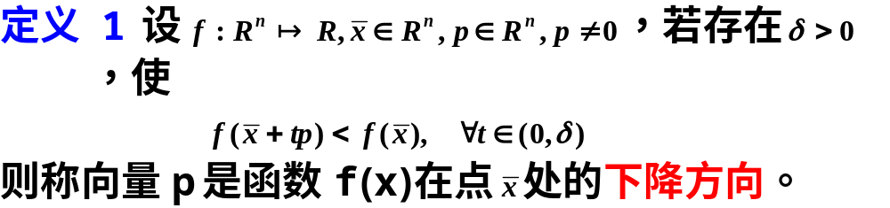
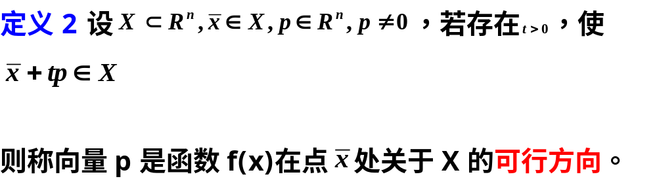
非线性规划方法概述

Slide 7
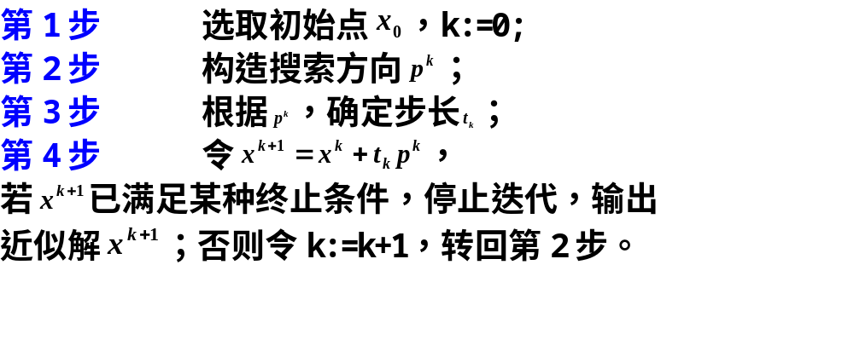

非线性规划基本迭代格式

Slide 8
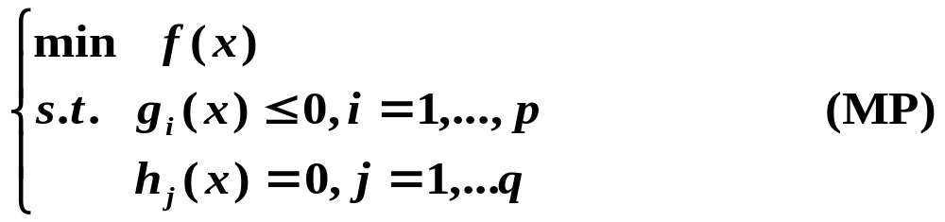
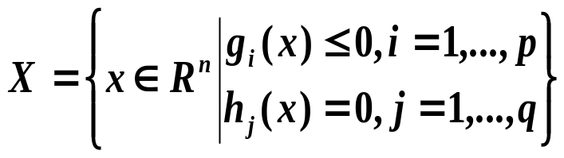
凸规划及其性质
约束集
如果(MP)的约束集X是凸集，目标函数f是X上的凸函数，则(MP)叫做非线性凸规划，或简称为凸规划。

Slide 9
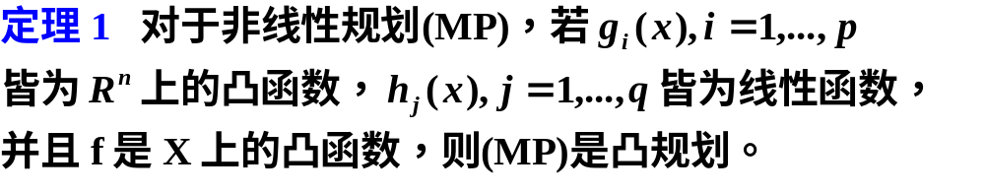
定理 2 凸规划的任一局部最优解都是它的整体最优解。

Slide 10
基本思路：迭代
给定初始点x⁰
根据x⁰,依次迭代产生点列{x^{k}}
{x^{k}}有限
{x^{k}}无限
{x^{k}}的最后一点为最优解
{x^{k}}收敛于最优解
前一页
后一页
退 出

Slide 11




迭代格式
^{pk}
x^{k}
x^{k+1}
称p^{k}为第k轮搜索方向，t_{k}为第k轮沿p^{k}方向的步长。
产生t_{k}和p^{k}的不同方法，形成了不同的算法。
前一页
后一页
退 出

Slide 12
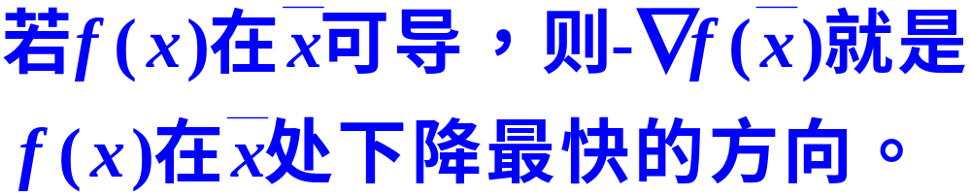
定义：最速下降方向
解非线性规划问题，关键在于找到某个方向，使得在此方向上，目标函数得到下降，同时还是可行方向。
这样的方向称为可行下降方向。
前一页
后一页
退 出

Slide 13
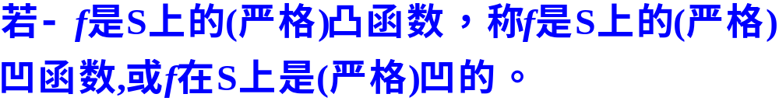
凸函数和凸规划
1、凸函数及其性质：
定义
前一页
后一页
退 出

Slide 14
前一页
后一页
退 出

Slide 15


关于凸函数的一些结论
定理:
定理:
是凸集。
函数f在集合S上关于c的水平集
课下练习：证明上述定理
前一页
后一页
退 出

Slide 16
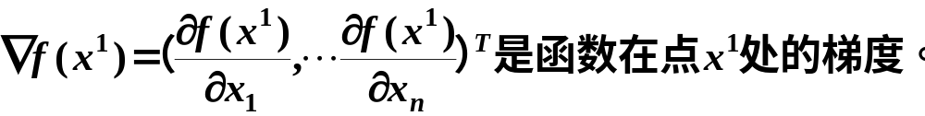
? 还有什么方法判断一个函数是凸函数呢？
定理
n=1时几何意义：可微函数是凸的等价于切线不在函数图像上方。
前一页
后一页
退 出

Slide 17

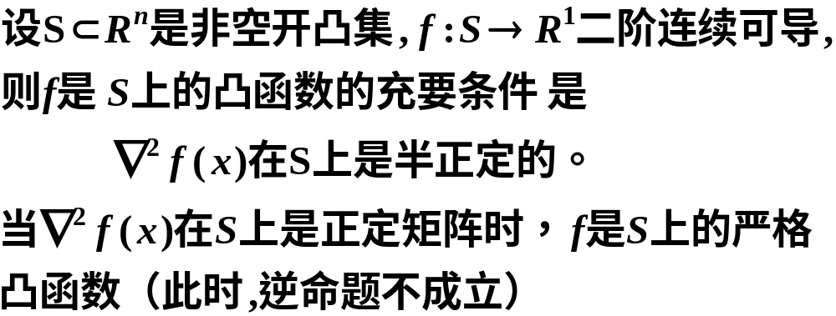
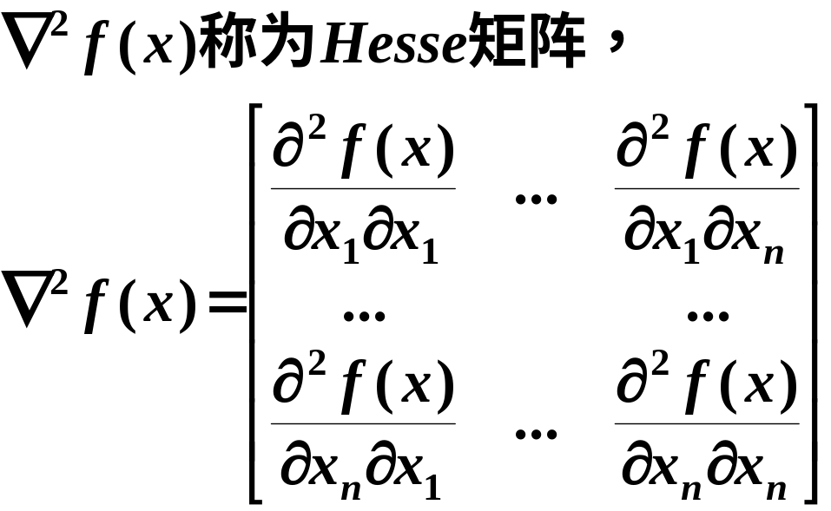
前一页
后一页
退 出

Slide 18
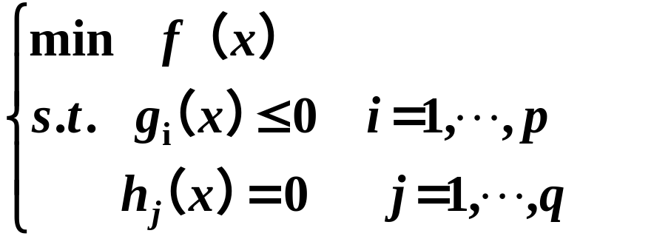
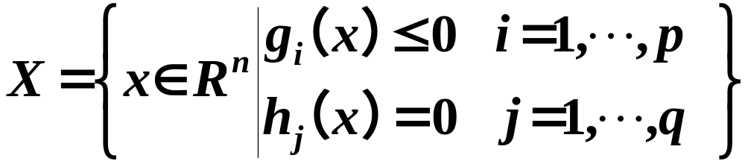
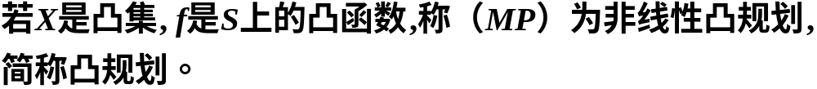
2、凸规划及其性质：
凸规划定义：
前一页
后一页
退 出

Slide 19
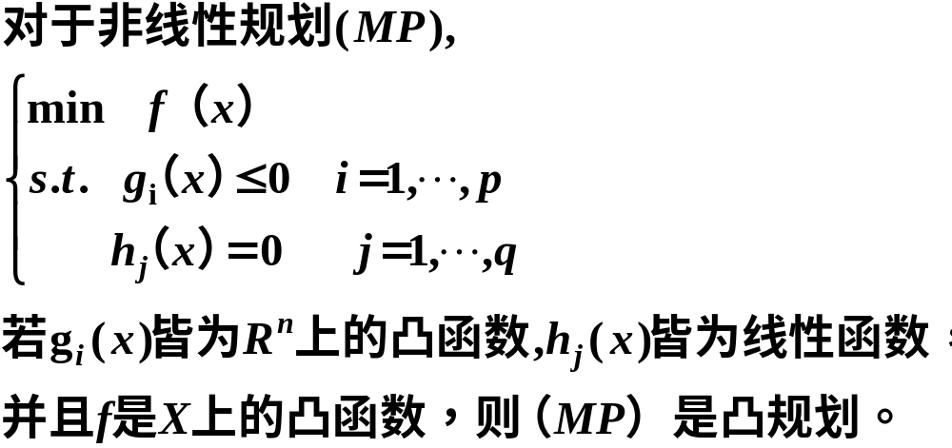
凸规划性质：
凸函数
线性函数
凸规划的任一局部最优解都是它的整体最优解。
☺凸规划是重点讨论的一类非线性规划
前一页
后一页
退 出

Slide 20

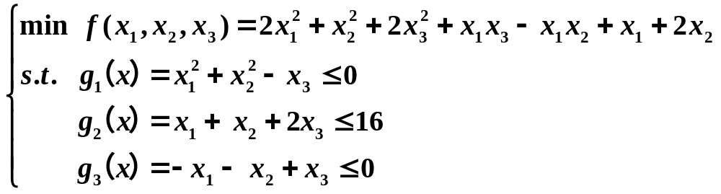
解：
（1）目标函数是不是凸函数？
（2）g_{i}(x)是不是凸函数？
前一页
后一页
退 出

Slide 21
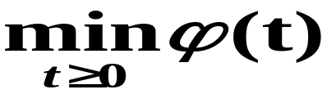
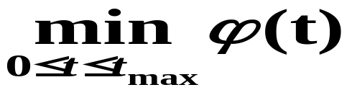
一维搜索方法
什么叫一维搜索问题？
一维搜索问题指目标函数为单变量的非线性规划问题。又称线性搜索问题。其模型为：
或
t为实数
一般一维搜索问题
有效一维搜索问题
前一页
后一页
退 出

Slide 22
一维搜索问题的算法分类：
精确一维搜索（最优一维搜索）
非精确一维搜索（可接受一维搜索）
本节内容：
两种精确一维搜索方法：0.618法，Newton法。
两种非精确一维搜索方法：Goldstein法,Armijo法。
前一页
后一页
退 出

Slide 23
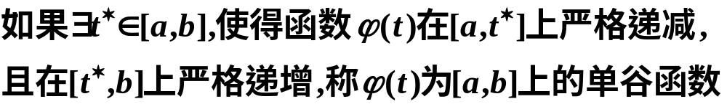

1、0.618法（近似黄金分割法）
单谷函数
问题：凸函数是不是单谷函数？严格凸函数是不是单谷函数？单谷函数是不是凸函数？
前一页
后一页
退 出

Slide 24
搜索法求解：
或
基本过程：
给出[a,b],使得t*在[a,b]中。[a,b]称为搜索区间。
迭代缩短[a,b]的长度。
当[a,b]的长度小于某个预设的值，或者导数的绝对值小于某个预设的正数，则迭代终止。
前一页
后一页
退 出

Slide 25
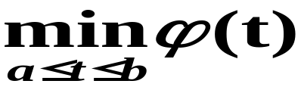



假定：已经确定了单谷区间[a,b]
a
t₁
t₂
b
a
b
t₁
t₂
新搜索区间为[a,t₂]
新搜索区间为[t₁,b]
前一页
后一页
退 出

Slide 26
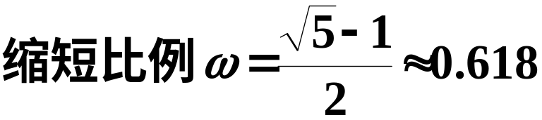
区间缩小比例的确定：
a
t₁
t₂
b
a
b
t₁
t₂
区间缩短比例为(t₂-a)/(b-a)
缩短比例为(b-t₁)/(b-a)
缩短比例满足：
每次插入搜索点使得两个区间[a,t₂]和[t₁,b]相等；
每次迭代都以相等的比例缩小区间。
0.618法
前一页
后一页
退 出

Slide 27



0.618法解题步骤：
确定[a,b],计算探索点
t₁=a+0.382(b-a)
t₂=a+0.618(b-a)
否
以[t₁,b]为新的搜索区间
是
否
停止，输出t₂
是
是
否
停止，输出t₁
以[a,t₂]为新的搜索区间
前一页
后一页
退 出

Slide 28
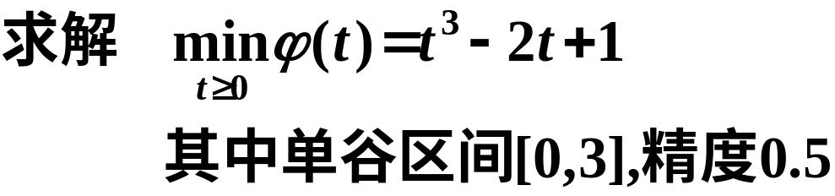

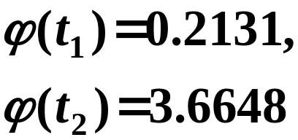
例：
解：
1、第一轮：
t₁=1.146, t₂=1.854
t₂－0>0.5
0
t₁
t₂
3
t
前一页
后一页
退 出

Slide 29
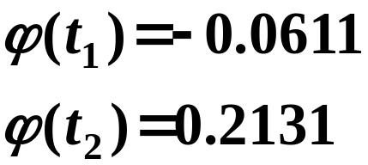
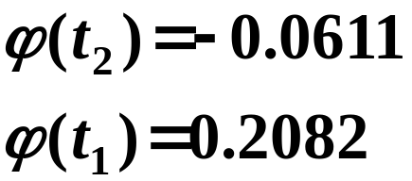
2、第二轮：
t₂=1.146, t₁=0.708
t₁
0
t₂
1.854
t
t₂－0=1.146>0.5
3、第三轮：
t₁=0.438, t₂=0.708
t₂
t₁
1.416
0
t
b-t₁=1.146-0.438>0.5
前一页
后一页
退 出

Slide 30
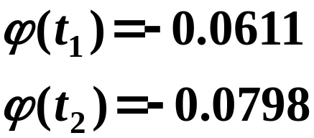
4、第四轮：
t₂=0.876, t₁=0.708
t₁
t₂
b-t₁=1.146-0.708<0.5
0
1.416
t
输出：t*=t₂=0.876为最优解，最优值为-0.0798
课下练习：仔细分析上述迭代过程，体会0.618法的实质。
前一页
后一页
退 出

Slide 31
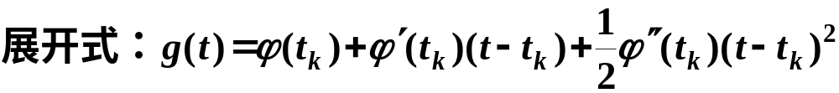
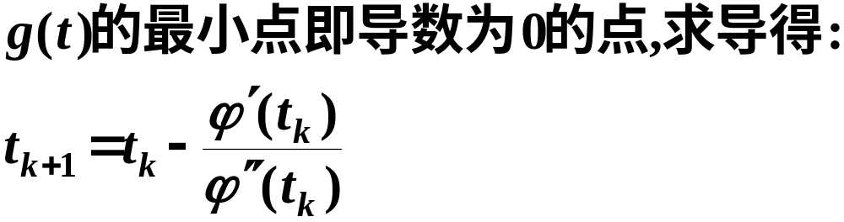
2、Newton法
Newton法基本思想：
用探索点t_{k}处的二阶Taylor展开式近似代替目标函数，以展开式的最小点为新的探索点。
课下练习：画图理解Newton法的几何意义
前一页
后一页
退 出

Slide 32



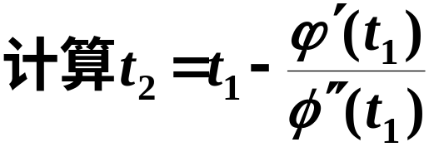

解题步骤：
给定初始点t₁和精度
停止，输出t₂
是
否
是
否
停止，输出t₁
否
是
停止，解题失败
前一页
后一页
退 出

Slide 33
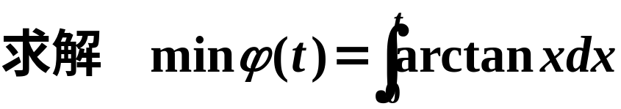
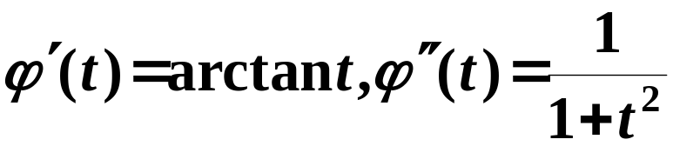




例：
解：
取t₁=1,计算：
迭代过程如下表：
1
1
0.7854
2
2
-0.5708
-0.5178
1.3258
3
0.1169
0.1163
1.137
4
-0.001061
前一页
后一页
退 出

Slide 34
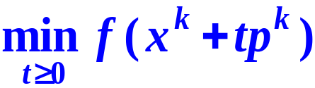
数值方法的关键是从一个点迭代到下一个点。
非精确一维搜索法
确定下一个点的关键是确定搜索方向和步长
如果已经确定了搜索方向p^{k},则只要确定一个最佳的步长即可。
所谓的最佳步长即是在p^{k}方向上走一个最好的长度使得目标函数下降的最多，即下述的最优化问题：
这样的最优化问题不需要太高的精度，只要满足某些更宽松的精度要求即可。
这样的搜索方法称之为非精确一维搜索方法
前一页
后一页
退 出

Slide 35

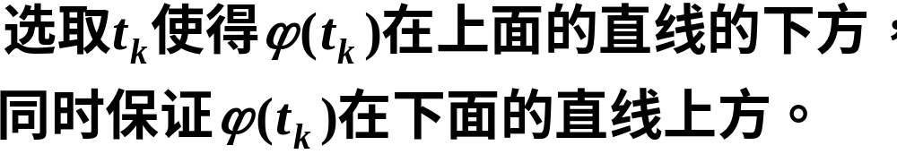

Goldstein法原理：
y
Y=ϕ(0)+ ϕ´(0)t
Y=ϕ(0)+ m₁ϕ´(0)t
a
0
b
c
d
t
Y=ϕ(0)+ m₂ϕ´(0)t
前一页
后一页
退 出

Slide 36
Goldstein算法
确定m₁,m₂,α,t⁰, a=0,b=+∞
ϕ(t⁰)≤ ϕ(0)+m₁ ϕ’(0)t⁰
a=a, b=t⁰, t¹=(a+b)/2
否
是
ϕ(t⁰) ≥ϕ(0)+m₂ϕ’(0)t⁰
停止,输出t⁰
是
否
a=t⁰,b=b, t¹=(a+b)/2 (若b=+∞,则t¹= αa)
前一页
后一页
退 出

Slide 37
无约束最优化方法
本节课讨论n元函数的无约束非线性规划问题：
求解此类模型(UMP)的方法称为无约束最优化方法。
无约束最优化方法通常有两类：
解析法：要使用导数的方法；
直接法：无须考虑函数是否可导，直接使用函数值。
前一页
后一页
退 出

Slide 38
本节课内容：
无约束问题的最优性条件
最速下降法（一种解析法）
前一页
后一页
退 出

Slide 39






1、无约束问题的最优性条件
定理1
定理2
注：
梯度为0的点称为函数的驻点。
驻点可能是极小点，也可能是极大点，也可能即不是极大也不是极小，这时称为函数的鞍点。
定理2说明：UMP问题的局部最优解必是目标函数的驻点。
前一页
后一页
退 出

Slide 40



定理3
定理4
课下练习：画图理解定理1、2、4的几何意义。
前一页
后一页
退 出

Slide 41
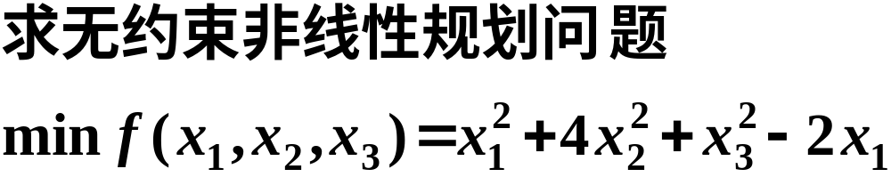
例
解：
1、先求出目标函数的全部驻点；
2、利用充分条件判断驻点是不是最优点。
前一页
后一页
退 出

Slide 42
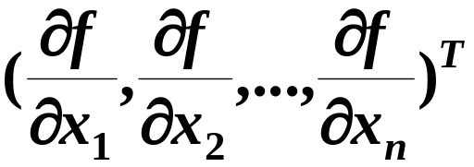
2、最速下降法
关于梯度的复习：
梯度是一个向量。n元函数f(x₁ ,x₂ ,…x_{n})在某点x处的梯度为：
梯度的方向与函数f的等值线的一个法线方向相同，从较低的等值线指向较高的等值线。
梯度的方向就是函数f的值增加最快的方向，其相反方向就是函数值降低最快的方向。
前一页
后一页
退 出

Slide 43
最速下降法又称为梯度法，由Cauchy于1847年给出。
最速下降法解决的是具有连续可微的目标函数的UMP问题。
最速下降法的基本思想：从当前点x^{k}出发寻找使得目标函数下降最快的方向，即负梯度方向。
前一页
后一页
退 出

Slide 44
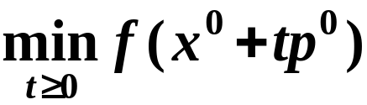



最速下降法计算步骤：
选区初始点x⁰和精度
计算x¹= x⁰+ t₀ p⁰
计算t⁰,使
计算
否
求p⁰=
是
停止，输出x⁰
前一页
后一页
退 出

Slide 45
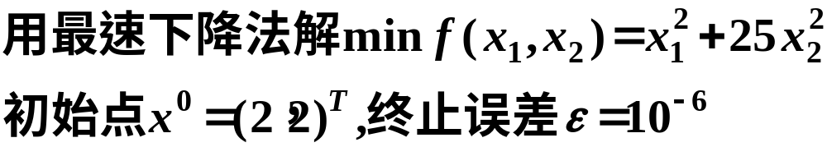
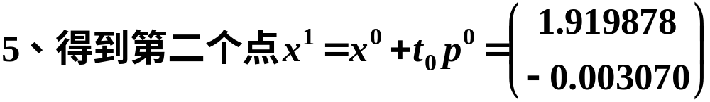

例
解：
前一页
后一页
退 出

Slide 46
说明：
观察P119的图，可以发现x¹ x⁰垂直于目标函数的等值线（图中的虚线）在x⁰的切线；
最速下降方法相邻的两个搜索方向是相互垂直的，即x¹ x⁰垂直x¹ x²；
最速下降法解决UMP的缺陷：迭代点越靠近最优解则目标函数下降的速度越慢；
优点：迭代点列总是收敛的，而且计算过程简单。
前一页
后一页
退 出

Slide 47
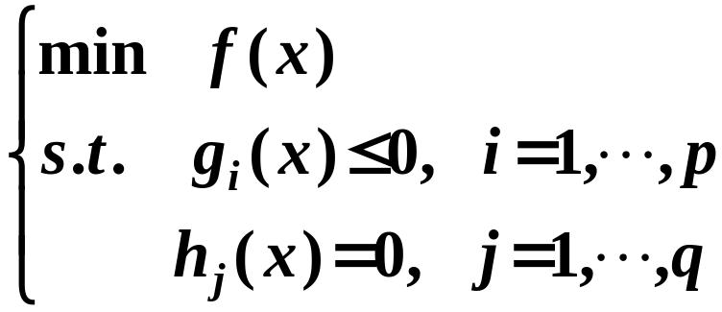
约束最优化方法
本节课讨论约束非线性规划问题MP
其中,x=(x₁ ,x₂,… x_{n})^{T}，f(x),g_{i}(x),h_{j}(x)为x的实值函数
求解此类模型(MP)的方法称为约束最优化方法。
前一页
后一页
退 出

Slide 48
本节课内容：
约束问题的最优性条件
惩罚函数法
前一页
后一页
退 出

Slide 49
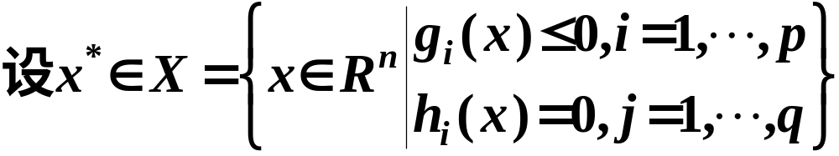
1、约束最优化问题的最优性条件
对于 MP问题：
前一页
后一页
退 出

Slide 50




若x*有变化，则约束条件可能没有破坏
若x*有变化，则约束条件一定被破坏
令J表示MP的全部等式约束的下标集合，即J={1,2…q},
I表示MP的全部不等式约束的下标集合，即I={1,2…p}
x*的积极约束的下标集合
前一页
后一页
退 出

Slide 51
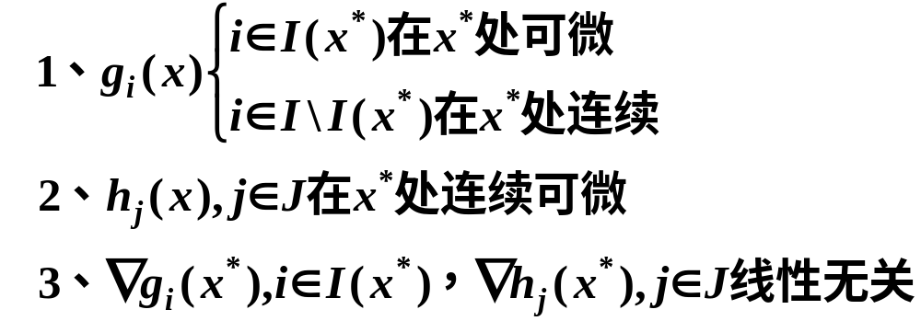

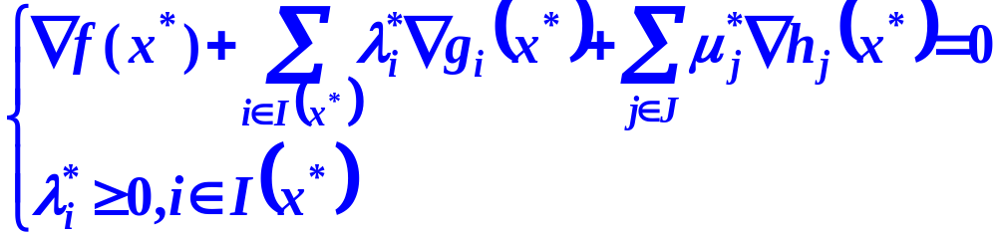
定理1
对于
若x*是局部最优解,则
前一页
后一页
退 出

Slide 52
定理1的说明：
2、称下述表达式为MP的Kuhn-Tucker条件，简称K-T条件
满足K-T条件的点称为MP的K-T点，定理1说明MP的局部最优解一定是MP的K-T点。
为了求出MP的最优解，可以先找出MP的K-T点，再做进一步的判断。
前一页
后一页
退 出

Slide 53
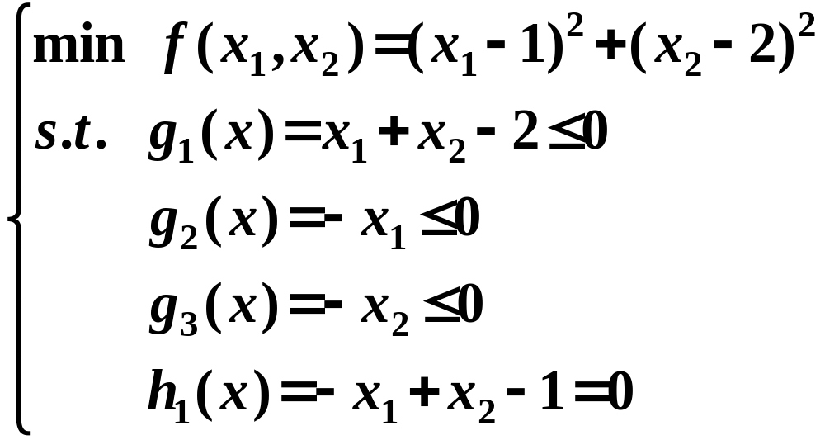

3、定理1的实例说明
定理1表明：若(x₁,x₂)^{T}是局部最优解，g₁和g₂为积极约束，则：
前一页
后一页
退 出

Slide 54




4、定理1的特例1
前一页
后一页
退 出

Slide 55





5、定理1的特例2
前一页
后一页
退 出

Slide 56



6、定理1的改进：
对于
若x*是局部最优解,则
互补松弛条件
前一页
后一页
退 出

Slide 57

7、实例说明改进后的定理1：
定理1改进后表明：若(x₁,x₂)^{T}是局部最优解，则：
前一页
后一页
退 出

Slide 58

互补松弛条件
前一页
后一页
退 出

Slide 59

定理2
对于
注：定理2表明，在凸性条件下，K-T点是整体最优解。
前一页
后一页
退 出

Slide 60
例：写出K-T条件;
求出相应的K-T点;
判断K-T点是不是问题的最优解
解：由于全部函数都是连续可微的，所以应用以下K-T条件
前一页
后一页
退 出

Slide 61


首先写出原MP问题的K-T条件：
互补松弛条件
根据定理1,K-T点还应该满足原问题的约束条件
前一页
后一页
退 出

Slide 62

利用互补松弛条件，可以求出K-T点：
利用定理2，由于全部函数都连续可微，并且f和g都是凸函数，h是线性函数，所以K-T点就是整体最优解。
前一页
后一页
退 出

Slide 63
2、惩罚函数法
惩罚函数法的基本思想：利用原问题的中的约束函数构造适当的惩罚函数，并和原问题的目标函数相加，得到带参数的增广目标函数，从而将原问题题转换为一系列无约束非线性规划问题。
惩罚函数法的分类：罚函数法（外部惩罚法），障碍函数法（内部惩罚法）
前一页
后一页
退 出

Slide 64



(1) 罚函数法
罚函数法基本原理：
考虑：
构造惩罚函数：
很大的正数
无约束最优化问题min F(x)=f(x)+p(x)的最优解必定是原问题的最优解。
前一页
后一页
退 出

Slide 65

可选的惩罚函数：
惩罚函数法的经济解释：
f(x)为产品成本，约束条件为产品质量约束；
如果违反质量约束，就给予一定的惩罚p(x)；
追求的目标就是成本f(x)和惩罚量p(x)的总和最小（即构造的无约束最优化问题）；
如果惩罚条件很苛刻，最好的结果就是不违反质量约束（无约束最优化问题的最优解为MP的最优解）
前一页
后一页
退 出

Slide 66
(2) 障碍函数法
障碍函数法基本原理：
构造一个新的目标函数，它在可行区域的边界筑起一道墙；
当迭代点靠近边界时，新的目标函数迅速增加；迭代点被挡在可行区域的内部；
迭代得到的点列就只可能在可行区域的内部。
前一页
后一页
退 出

Slide 67




可选的惩罚函数：
考虑：
构造最优化问题：
或：
当x靠近边界时，至少有一个g_{i}(x)趋近于零，则F(x)将无限增大，从而使得迭代点保持在可行区域的内部。
前一页
后一页
退 出

